Slide 1
修平校園人文
陳月秋

Slide 2
1.校名由來
樹德務茲 除惡務盡
修身 齊家 治國 平天下 (大學)

Slide 3
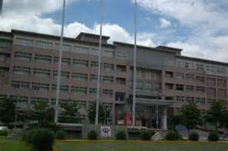
1.校名由來
樹德務茲 除惡務盡(尚書)
修身 齊家 治國 平天下 (大學)
樹立德行 務必時時維持滋長
革除惡習 務必徹底去除乾淨

Slide 4
創辦人與思想源流
源出西河
師承東魯

Slide 5
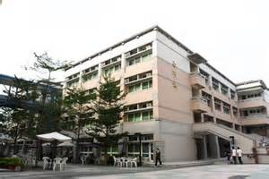
創辦人與思想源流
源出西河
師承東魯
本校為林氏家族所創辦
創辦人的學術思想是繼承東魯孔孟之學的儒家思想

Slide 6
修平創辦人的教育理念
樹藝貽謀
德鄰垂訓

Slide 7
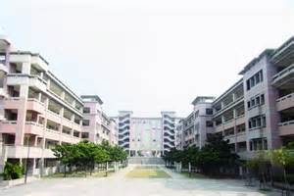
修平創辦人的教育理念
培養一技之長 是父母師長傳給後代子孫最好給的謀略規畫
與有德之人為鄰 是父母師長給後代子孫最好的垂示教誨
樹
藝
貽
謀
德
鄰
垂
訓

Slide 8
松月書室(生活與人品)
松風水月，未足比其清華；仙露明珠，詎能方其朗潤？(貞觀政要：唐太宗《三藏聖教序》)

Slide 9
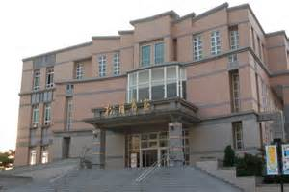
松月書室(環境與人品)
像松風水月那樣清幽高雅 也不足以譬喻他人品的清高華美
像仙露明珠那樣晶瑩通徹 那裡就能比喻其人品之清朗溫潤呢?
松風水月，未足比其清華；仙露明珠，詎能方其朗潤？(貞觀政要：唐太宗《三藏聖教序》)

Slide 10
林放崇禮
林放問禮之本。子曰：「大哉問。禮，與其奢也，寧儉；喪，與其易也，寧戚。」(論語八佾)
注重生活禮儀 情感真誠

Slide 11
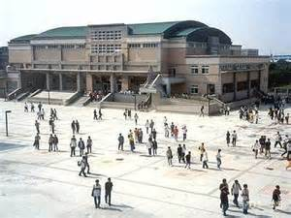
林
放
崇
禮
禮啊! 與其用奢華的物質形式來表現還不如節儉一點 (但也不是越簡單越好) 例如喪禮 與其強調物質形式的奢華或簡易又不如強調內在情感的哀傷 (禮的本質在於表達內在真誠的情感)
林放問禮之本。子曰：「大哉問。禮，與其奢也，寧儉；喪，與其易也，寧戚。」(論語八佾)
強調注重生活禮儀 但禮的本質在於”情感真誠”

